Slide 1
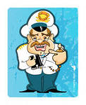
На капитанском мостике

Slide 2
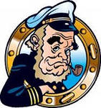
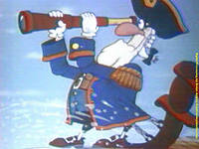
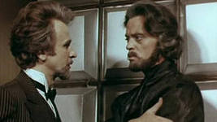
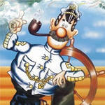
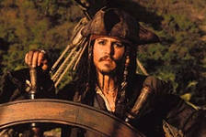
Литературные капитаны

Slide 3
Капитан видит все!
В тот день когда доблестный Игорь ведущий войска из лесов и болот увидел что в поле стояли враги поднялось зловещее облако пыли он сказал сладко умереть за Отчизну.
К. И.Чуковский
«Серебряный герб»

Slide 4
Капитан знает все!
Закончи фразу
Люди перестают мыслить, когда ………….
перестают читать Д.Дидро
Ты навсегда в ответе за тех……………..
кого приручил Сент Экзюпери
Никогда не беспокой другого тем, что……
что можешь сделать сам Л.Н.Толстой
Лучше оправдать 10 виновных, нежели
обвинить одного невиновного Екатерина 11

